Slide 1
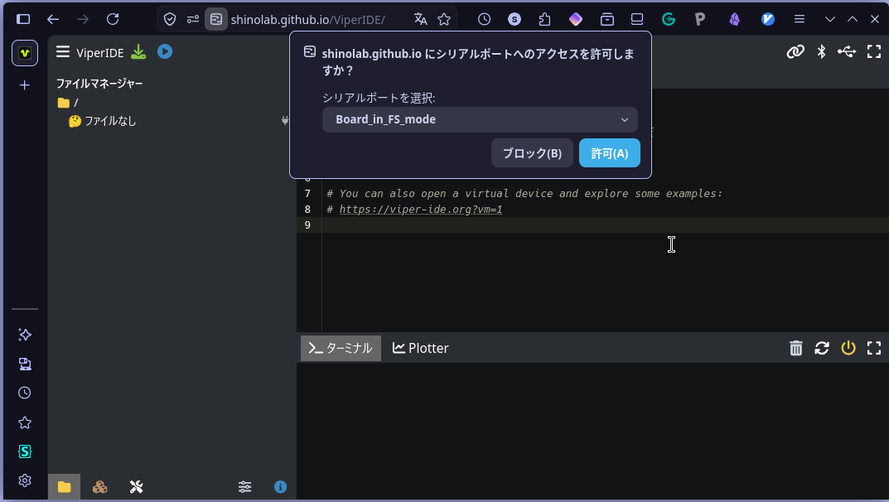
①このボタンをクリック
②許可を求められるので許可

Slide 2
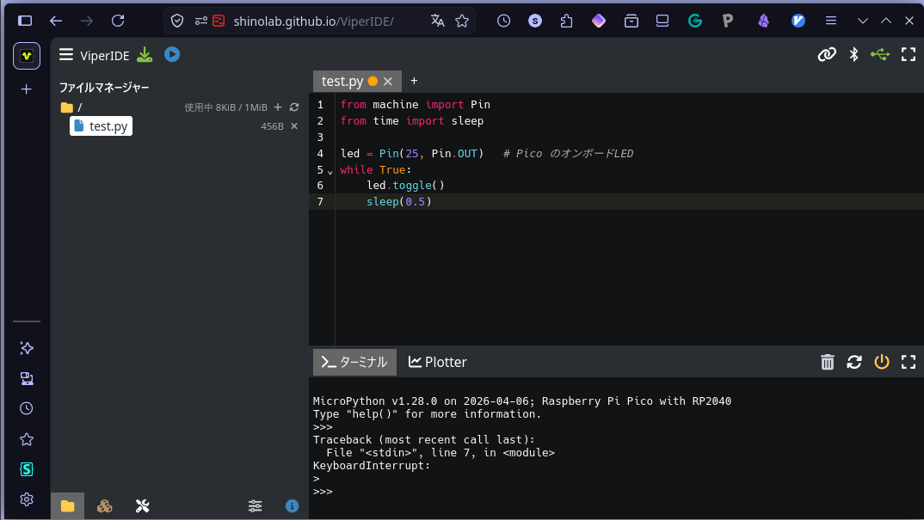
④コードを書いたらこのボタンで実行
③接続できていれば緑に

